Slide 1
习题解答 第一章 应用层

Slide 2
第一章:计算机网络和Internet
.
R4
（1）Dial-up modem over telephone line: home;
（2）DSL over telephone line: home or small office;
（3）Cable to HFC: home;
（4） 100 Mbps switched Ethernet: enterprise;
（5）Wifi (802.11): home and enterprise;
（6）3G and 4G: wide-area wireless.
FTTH

Slide 3
第一章:计算机网络和Internet
.
R23
应用层: 包含支持应用系统的高层协议
运输层: 位于不同主机进程之间的通信
网络层: 不同主机之间的通信
链路层: 相邻节点之间的通信
物理层: 传输bit,

Slide 4
第一章:计算机网络和Internet
.
R25
Routers process network, link and physical layers (layers 1 through 3). (This is a little bit of a white lie, as modern routers sometimes act as firewalls or caching components, and process Transport layer as well.)
Link layer switches process link and physical layers (layers 1 through2).
Hosts process all five layers.

Slide 5
第一章:计算机网络和Internet
.
P3
a) 电路交换网络更适合这种应用,理由如下：
应用对带宽的需求比较平稳(突发很小)。因此，为应用在传输路径的每一条链路和交换机中预留资源(缓存、带宽等)不会导致过大的浪费。
数据传输持续时间较长，建立/拆除连接的时间开销相对较小。
b) 在题目假设条件下，分组交换网络中没有必要进行拥塞控制。
最坏情况下，所有应用同时传输数据时链路也有足够的带宽予以容纳。因此，不会产生拥塞。

Slide 6
第一章:计算机网络和Internet
P12
排队延迟指等待缓存队列前面分组被发送到传输链路上的时间。
根据题目条件，该分组需要等待4.5个分组，即排队延迟为4.5个分组的传输时间。
代入具体数值，该分组经历的排队延迟为：4.5*1500*8/(2*10⁶)=0.027秒
一般化，，在队列中等待传输的总数据量为：
nL+L-x=(n+1)L-x位假设当前正在传输的分组已经传输了x位，则该分组还剩余L-x位没有发送。故，分组排队延迟的一般形式为：
((n+1)L-x)/R

Slide 7
第一章:计算机网络和Internet
P25
带宽-延迟积 = R*t_{prop}= 2*10⁶*20000*10³/(2.5*10⁸)=160000 (位)=160kb
min(R*t_{prop} , L) = 160000 bits
带宽延迟积:正在链路中传输的最大数据位数(bits)
位宽= 传播速度* 1位传输时间
2.5*10⁸*[1/(2*10⁶⁾]=125米
位宽的一般形式：s*(1/R)=s/R

Slide 8
第一章:计算机网络和Internet
P27
带宽-延迟积 = R*t_{prop}= 1*10⁹*20000*10³/(2.5*10⁸)=8*10⁷(位)=80000kb
min(R*t_{prop} , L) = 800000 bits
带宽延迟积:正在链路中传输的最大数据位数(bits)
位宽= 传播速度* 1位传输时间
2.5*10⁸*[1/(1*10⁹⁾]=0.25米

Slide 9
第一章:计算机网络和Internet
P28
a) t_{trans} + t_{prop} = 400 msec + 80 msec = 480 msec.
b) 20 * (t_{trans} + 2 t_{prop}) = 20*(20 msec +2* 80 msec) = 3.6 sec.
c) Breaking up a file takes longer to transmit because each data packet and its corresponding acknowledgement packet add their own propagation delays.

Slide 10
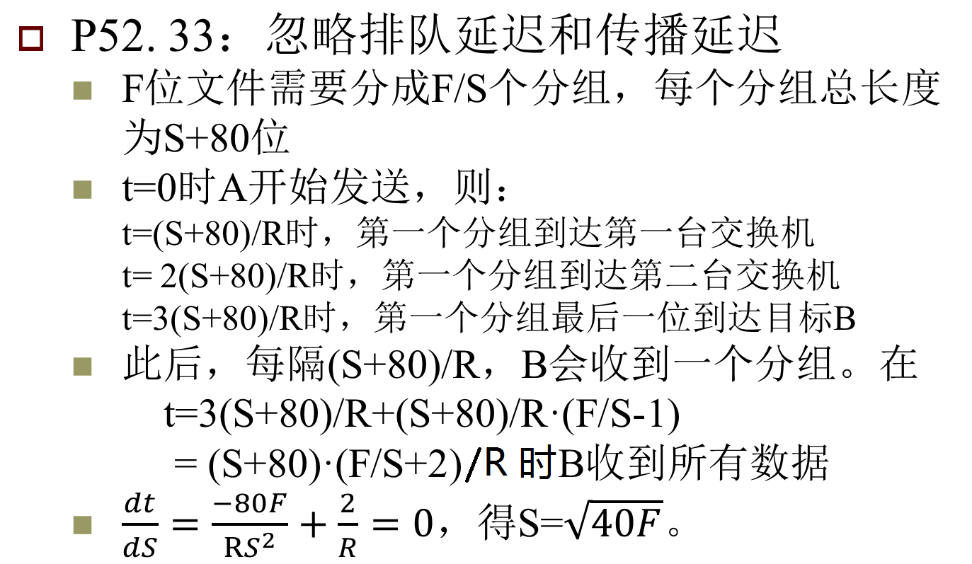
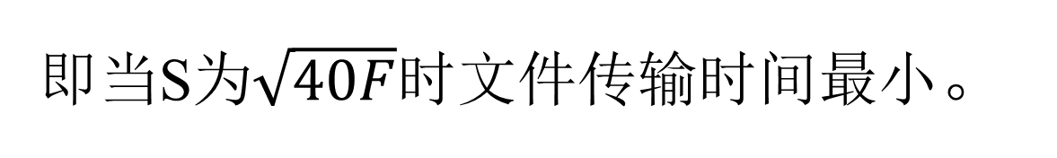
第一章:计算机网络和Internet
P33
即当S为$\sqrt{40F}$时文件传输时间最小。

